Slide 1
A América Latina e as Politicas de Desenvolvimento Produtivo
Amaury Gremaud

Slide 2
Introdução

Slide 3
1930-70
Desde a grande depressão e mesmo antes parte das economias latino americanas têm implementado um conjunto de medidas que buscaram alguma transformação, diversificação produtiva e/ou industrialização.
Dependendo do pesquisador títulos diferentes
Desenvolvimento voltado para dento (vs. Voltado para fora)
Industrialização por Substituição de importações
Industrialização liderado pelo Estado
Ressalta-se alguns aspectos aspectos
Economia mais fechadas
com maior participação do Estado
PDP intensas

Slide 4
Anos 60
Problemas passaram a afetar estas estratégias
PDP – começam a ser discutidas
Decisões sobre manutenção ou não das estratégias
Anos 80/90
Problemas se agravam / novos problemas: PDP – fortemente discutidas - criticadas
Consenso de Washington: PDP abandonadas (substituídas por PDP pro mercado)
Anos 2000/hoje
PDP pro mercado – não efeitos positivos como esperados
Exagero nos custos das politicas liberalizantes; politicas liberalizantes não implementadas
Reavaliação (Exagero na visão negativa) das politicas anteriores ?
Em direção de uma revalidação de PDP mas cuidados

Slide 5
A fase desenvolvimentista da AL

Slide 6
Desenvolvimentismo: definição do conceito
“Desenvolvimentismo é a ideologia de transformação da sociedade brasileira definida pelo projeto econômico que se compõe dos seguintes pontos fundamentais:
A industrialização integral é a via de superação da pobreza e do subdesenvolvimento brasileiro
Não há meios de se alcançar uma industrialização eficiente e racional no Brasil através da espontaneidade das forças de mercado, e por isso, é necessário que o estado planeje
O planejamento deve definir a expansão desejada dos setores econômicos e os instrumentos de promoção desta expansão
O Estado deve ordenar também a execução da expansão captando e orientando recursos financeiros e promovendo investimentos diretos naqueles setores que a iniciativa privada for insuficiente.”
Ricardo Bielschowsky
Pensamento Econômico
Brasileiro (1988), p. 8)

Slide 7
O processo de substituição de importações pode ser entendido como um processo de desenvolvimento “parcial” e “fechado” que, respondendo às restrições do comércio exterior, procurou repetir aceleradamente, e em condições históricas distintas, a experiência de industrialização dos países desenvolvidos

Slide 8
As Características do PSI
É uma industrialização fechada pois:
É voltada para dentro, visa o atendimento do mercado interno.
depende de medidas que protegem a industria nacional.
Desvalorização cambial
controles cambiais
taxas múltiplas de câmbio
tarifas aduaneiras

Slide 9
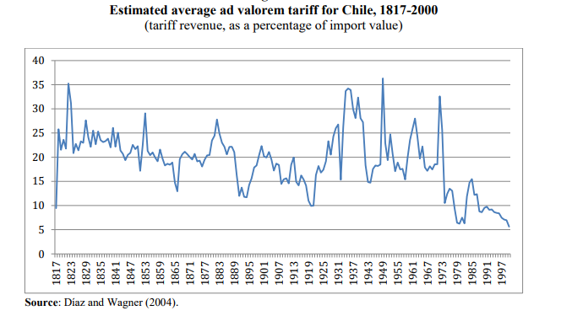

Slide 10
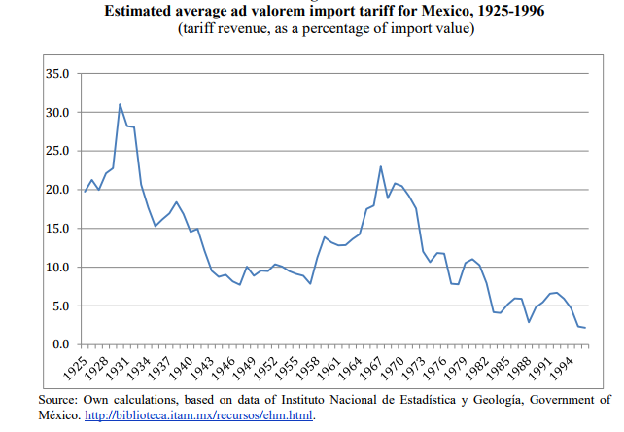

Slide 11
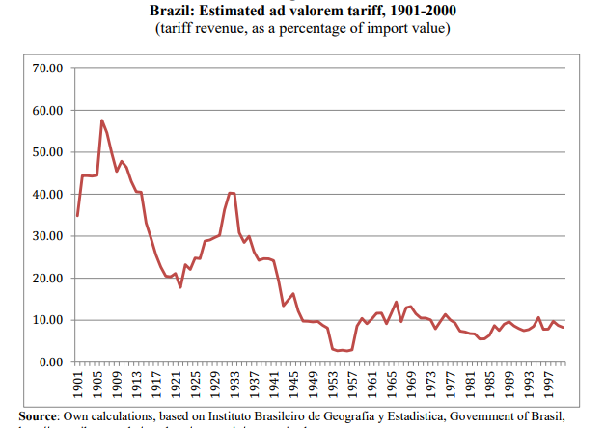

Slide 12
PDP
Defensivas
Brasil 1ª República: intervenção no mercado de café
Construtivas
Brasil 1ª República: Promoção de investimentos para transformações das Usinas de Açúcar

Slide 13
O Estado desenvolvimentista
A partir dos anos 30 e especialmente depois da II Guerra Mundial, o sentido da intervenção do Estado em grande parte da AL passa a ser o de alterar o próprio modelo de desenvolvimento do país

Slide 14
Ampliação da intervenção Estatal (Estado desenvolvimentista)
Estado condutor
Política econômica (moeda, cambio, fiscalidade) conduzida tendo em vista a industrialização
Estado regulamentador
Estatização dos conflitos, regulação das atividades e dos mercados
Mercado de trabalho (Ministério, Justiça, sindicatos, previdência, CLT)
Conflitos inter capitalistas (leis, códigos, departamentos, conselhos)
Estado produtor
Estatização da provisão e produção de infra-estrutura e de bens intermediários
Estado Financiador
Controle da absorção da poupança e de seu destino

Slide 15
Bancos de desenvolvimento
Brasil: BNDES
Tb Banco do Brasil e mesmo Caixa
Chile: CORFU
Colombia: Bancoldex
México: Nafinsa
América Latina: BID (1959)
Outros: Banco Mundial, EXIMBANK

Slide 16
AL implementa uma política de industrialização por substituição de importações (ISI) num contexto de:
Dificuldades quanto ao enfrentamento do risco pelo setor privado;
mercados de capitais rudimentares
mercados financeiros internacionais desintegrados
níveis de comércio internacional diminuiu e volta lenta
Estimulo seletivos a uma ampla gama de atividades.
Restrições à importações por meio de tarifas e outros mecanismos cambiais para fomentar a diversificação produtiva nacional
Bancos de desenvolvimento foram reforçados como uma forma de captar e redistribuir recursos financeiros nacionais e internacionais
Apoio à ampliação das taxas de investimento em setores protegidos.
aumento do investimento público em infra-estrutura, bens intermediários e capital humano (?)
Pos crise de 30:
Vencedores nacionais

Slide 17
Razões para estatização
Ideológicas
Keynesianiso, Estruturalismo
Técnicos: monopólios, economias de escala, externalidades
Tarifas / preço dos bens
Fragilidade/desinteresse do Capital nacional
Resistência do/ao capital estrangeiro
Problemas de financiamento

Slide 18
AL implementa uma política de industrialização por substituição de importações (ISI) num contexto de:
Dificuldades quanto ao enfrentamento do risco pelo setor privado;
mercados de capitais rudimentares
mercados financeiros internacionais desintegrados
níveis de comércio internacional diminuiu e volta lenta
Estimulo seletivos a uma ampla gama de atividades.
Restrições à importações por meio de tarifas e outros mecanismos cambiais para fomentar a diversificação produtiva nacional
Bancos de desenvolvimento foram reforçados como uma forma de captar e redistribuir recursos financeiros nacionais e internacionais
Apoio à ampliação das taxas de investimento em setores protegidos.
aumento do investimento público em infra-estrutura, bens intermediários e capital humano (?)
Pos crise de 30:
Vencedores nacionais

Slide 19
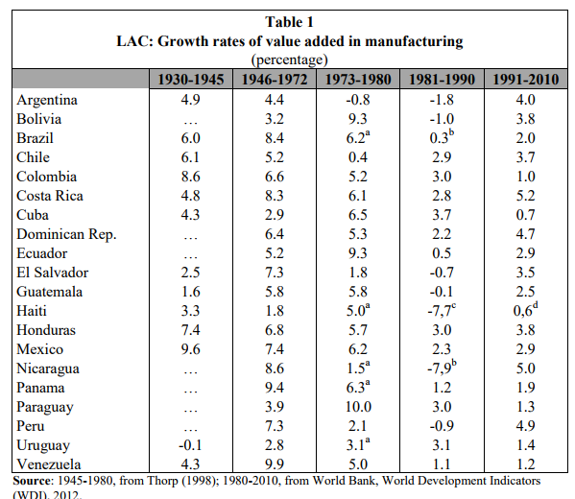

Slide 20
As inflexões e a postura liberal

Slide 21
Meados dos anos sessenta a estratégia começa a se esgotar e a economia começou a se desacelerar.
Varias foram as razões pelas quais a estratégia de substituição de importações entrou em declive.
não existiu um mecanismo que assegurasse que as atividades protegidas conseguissem alcançar alta produtividade.
Proteção permanente/ mercado domestico concentrado
Não se acompanhou mudanças tecnológicas ocorridas em setores centrais - TIC
Problema com tipo de investimento/apoio – falta inovação capital humano
Problemas Macroeconômicos
de financiamento das intervenções
De continuidade da vulnerabilidade externa
Inflação
Desequilíbrios das estruturas produtivas internas (setorias)
Problemas Politicos e sociais (distribuição de renda)

Slide 22
Problemas da industrialização
Para países que buscam industrialização via PSI dificuldades:
Três discussões – anos 60 – ampliação dos mercados
Integração latino americana
Reformas e a Distribuição de renda
Diversificação fontes de dinamismo - drive exportador
endividamento
Outra Possibilidade reversão do modelo

Slide 23
No entanto, com o advento da crise da dívida da década de 1980, os ânimos deixaram de serem favoráveis às políticas industriais (PDP) e amplia-se nacional e internacionalmente o apoio à ideia de transferir a responsabilidade para a atribuição da recursos para o investimento dos Estados para os mercados.
Isto levou na década de 1990, ao que ficou conhecido como o Consenso de Washington (CW), que serviu como o banner para o laissez-faire como uma estratégia para o crescimento económico.
Culpabilização das PDP especialmente nos países que as mantiverem nos anos 60/70

Slide 24
Desempenho Econômico: AL, Extremo Oriente e Sul da Ásia:1960-1985
Região | Taxas de Crescimento do PIB |  |  | Inflação |  |  | Dívida Externa/PIB
 | 1960-1970 | 1970-1980 | 1980-1985 | 1960-1970 | 1970-1980 | 1980-1985 | 1973 | 1983 | 1985
América Latina | 5,7 | 5,8 | 0,4 | 24,7 | 47,9 | 277,7 | 18% | 56% | 61%
Extremo Oriente | 6,9 | 8,0 | 4,9 | 7,8 | 14,8 | 7,7 | 23% | 34% | 25%
Sul da Ásia | 3,9 | 3,7 | 5,2 | 6,2 | 9,6 | 8,3 | 19% | 15% | 24%
Fonte: Banco Mundial. Apud Fishlow, 2004, p. 158.
24

Slide 25
Consenso de Washington
Disciplina fiscal
Priorização (reorientação) dos gastos públicos
Reforma tributária
Privatização
Desregulação
Liberalização financeira
Unificação do Regime cambial
Liberalização comercial
Abertura para o Investimento externo direto:
Propriedade intelectual: proteção

Slide 26
Ainda o Consenso de Washington
O CW pregava que as decisões das empresas devem ser um trabalho do setor privado e exortou os governos a realizar políticas para fortalecer o ambiente em que estas decisões fossem realizadas.
O CW propõe o desmantelamento das politicas industriais e de suas instituições. O CW vai contra a chamada escolha de vencedores
Ate onde países efetivamente cumpriram o decálogo (ou mudanças/adaptações que vieram depois) ?
PDP sumiu ?

Slide 27
Privatização: razões
ineficiência das empresa públicas: baixa qualidade dos serviços e existência de déficit financeiros;
diminuição da capacidade estatal em fazer investimentos necessários como a ampliação dos serviços e atualização tecnológica das empresas;
necessidade de gerar receitas para se abater a elevada dívida estatal;
mudança no quadro tecnológico e financeiro internacional
27
Notes:
27

Slide 28
Logicas das Políticas de Estabilização nos Anos 1990
Maior abertura comercial e financeira
Âncora cambial: Taxa de câmbio valorizada
Politica Monetária restritiva: Taxa de juros elevada
Politica Fiscal restritiva
Privatização
28

Slide 29
AS PDP nos dias atuais

Slide 30
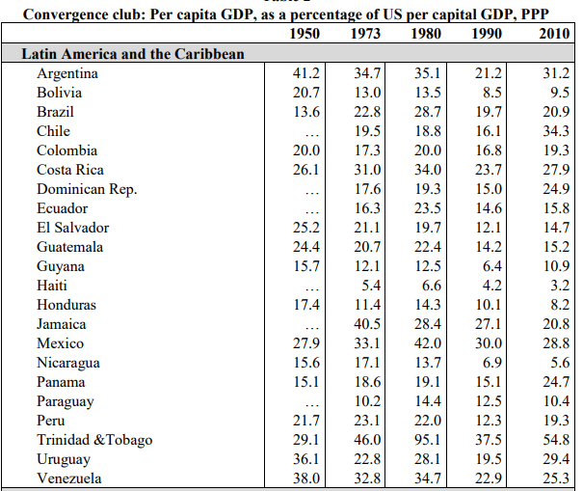
Revisionismo:
CW - não crescimento razoável
Apesar das falhas, as aprendizagens foram muitas e, reconhece-se, determinadas políticas acabaram por ser bem sucedida na criação de indústrias que depois se tornariam internacionalmente competitivas
– existiram coisas boas feitas com PDP

Slide 31
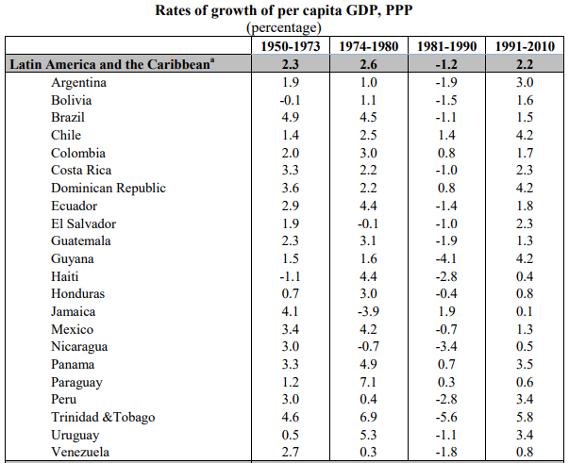

Slide 32
Atualmente, se politicas industriais podem em parte ter sido problemáticas, seu afastamento completo pelo CW não melhorou em nada os processos de ganhos de produtividade e de desenvolvimento econômico
Hoje existe o crescimento e a necessidade de se promover uma nova geração de políticas de desenvolvimento produtivo que não se enquadram nos problemas do passado.
Uma política industrial moderna tem de levar em conta que existem hoje mercados mais desenvolvidos e sofisticados
Internacionalmente, há a decolagem do comércio internacional e de um mercado financeiro internacional mais integrado.
setores privados nacionais têm demonstrado maturidade para enfrentar a incerteza e se envolver com investimentos de longo prazo (assumir riscos e perdas que não precisam necessariamente serem assumidos pelo governo );

Slide 33
Matriz de PDP (Politicas de Desenvolvimento Produtivo)
 | Alcance da Politica
Tipo de Política |  | Horizontal | Vertical
 | Insumos Públicos | A | B
 | Intervenções de mercado | C | D

Slide 34
BID: Volta das PDP mas ainda forte influencia da critica e das restrições liberais
Gerar competitividade e produtividade – parecem ser a ênfase
O papel principal de uma política pública moderna é não ocupar o espaço que o setor privado não chega, mas potenciar a ação do setor privado
desenvolvimento produtivo onde o setor privado desempenha um papel mais importante, deixando o estado como um facilitador.
Como desenhar PDP para ajudar a potencializar ou orientar o dinamismo econômico dos mercados para que eles permitem superar os freios aos investimento e à produtividade.
em busca de políticas e instituições que atuam em uma variada gama de áreas sob a forma de incentivos de base ampla (tais como o financiamento de pesquisa e desenvolvimento, ou de atenção voltada às necessidades produtivas especificas (tais como programas de cluster); ou de estabelecimento de instituições capazes de lidar com a política produtiva moderna (por exemplo, as parcerias público-privadas).
A pergunta é: como identificar as intervenções de política que efetivamente ajudam os mercados ao invés de distorce-los?
A ênfase excessiva no setor industrial tende a desaparecer
Intervenções lentamente têm enfatizado a inovação e alguma transformação económica como eixo central

Slide 35
I. Qual é a falha de mercado que se diagnosticou para justificar a política?
II. A intervenção - a política industrial – é um remédio adequado para a falha de mercado identificada?
III. As capacidades institucionais são suficientemente fortes para executar a política tal qual foi concebida?

Slide 36
Matriz de PDP (Politicas de Desenvolvimento Produtivo)
 | Alcance da Politica
Tipo de Política |  | Horizontal | Vertical
 | Insumos Públicos | A | B
 | Intervenções de mercado | C | D

